Slide 1
第1章 Android平台与开发环境
基于Android Studio的应用程序开发教程

Slide 2
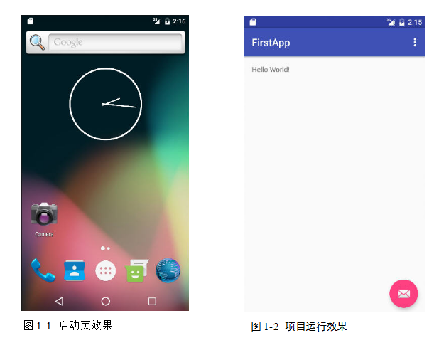
项目导学
Android平台开发环境的安装和配置是学习Android开发的第一步，环境配置完成后，读者可以创建第一个Android项目。
开发过程中使用Android Virtual Divice虚拟机AVD，虚拟机启动界面图1-1所示，项目效果如图1-2所示。

Slide 3
内容安排
Android应用开发概述
开发环境
第一个Android程序
项目延伸

Slide 4
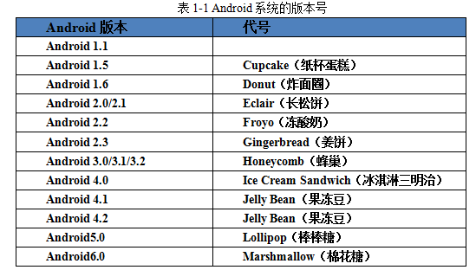
Android应用开发概述
2003年10月，Andy Rubin等人创建了与Android系统同名的Android公司，并组建了Android开发团队，最初的Android系统是一款针对数码相机开发的智能操作系统，之后被Google公司收购，从此Android取得了长足的发展，迅速占领了智能手机的市场份额。
自Android系统首次发布至今，Android经历了很多的版本更新，下表列出了Android系统的不同版本的发布时间及对应的版本号。

Slide 5
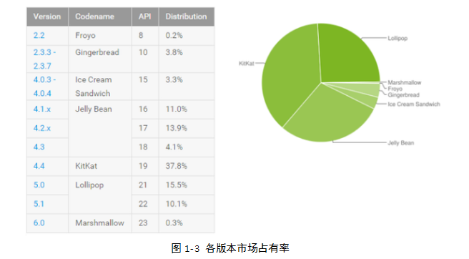
Android应用开发概述
从Android 1.5版本开始，Android系统已经成为一个智能操作系统，Google开始将Android系统的版本以甜品的名字命名。随着Android系统近年来的快速普及与发展，越来越多的厂商加入到Android的阵营，根据Gartner2015年第四季的调查，Android在智能手机市场的占有率为80.7%，排名第二的苹果iOS为17.7%
因为Android系统发展迅速，版本众多，搭载Android系统各个版本的设备在现如今的市场上，并没有得到很好的统一，均有一定的占有率，下图是Google公司公布的Android各个版本的市场占有率，如图1-3所示。

Slide 6
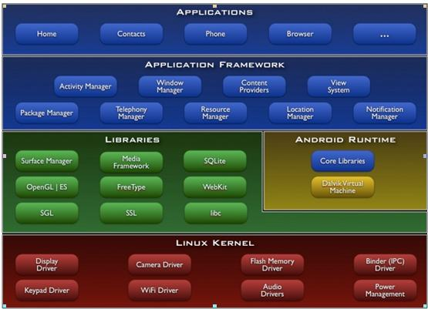
Android应用开发概述
Android 基本框架：Android分为四个层，从高层到低层分别是应用程序层（Applications）、应用程序框架层（Application Framework）、系统运行库层（ Libraries ）、运行环境层（Android Runtime）和linux核心层（Linux Kernel），如图1-4所示。

Slide 7
Android应用开发概述
Android组件
活动（Activity）
服务（Service）
广播接收器（BroadcastReceiver）
内容提供者（ContentProvider）
意图（Intent）

Slide 8
内容安排
Android应用开发概述
开发环境
第一个Android程序
项目延伸
开发环境的配置在教材中有详细的介绍，请大家查阅教材！

Slide 9
JDK安装与配置
首先下载JDK，官方下载地址http://www.oracle.com/ technetwork/Java/Javase/downloads /index.html，选择自己电脑系统的对应版本即可
双击安装文件进行安装，并选择安装目录

Slide 10
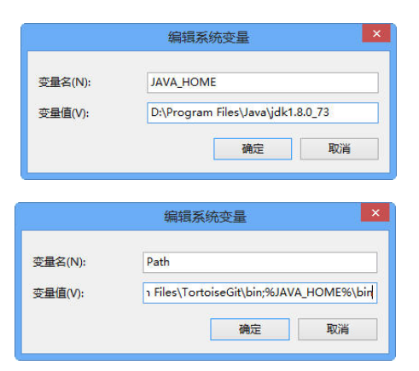
设置环境变量
首先打开系统属性|高级|环境变量。设置Java_HOME和path环境变量。

Slide 11
Android Studio
安装
AVD Manager
Android SDK

Slide 12
Eclipse
安装
ADT
设置Android SDK的保存路径

Slide 13
Android Studio的优势
（1）比Eclipse漂亮
（2）比Eclipse速度快
（3）提示、补全更加智能，更加人性化
（4）整合了Gradle构建工具
（5）支持Google Cloud Platform
（6）强大的UI编辑器

Slide 14
GenyMotion虚拟机
Android原生的模拟器启动比较慢，操作起来也不流畅，还会出现莫名的问题。很多开发者选择直接使用Android手机来开发。但是每次连接手机也不是特别方便，而且有时候需要在投影仪上演示程序。
Genymotion模拟器其实不是普通的模拟器，严格来说，genymotion是虚拟机，加载APP的速度比较快，操作起来也很流畅。
Genymotion依赖于VirtualBox。VirtualBox是著名的开源虚拟机软件，轻巧、好用。Genymotion调用了VirtualBox的接口，所以Genymotion跟VirtualBox要一起使用。
Genymotion可作为Eclipse、Android Studio的插件使用，很方便。

Slide 15
DDMS
DDMS(Dalvik Debug Monitor Service)，提供了一系列的调试服务，如后台日志监控、系统线程监控、虚拟机状态、堆信息监控、模拟器文件监控、模拟拨打电话、模拟发送短信和模拟发送GPS位置信息等辅助调试服务。
系统信息
文件浏览
模拟器拨打电话
发送短信
其他

Slide 16
内容安排
Android应用开发概述
开发环境
第一个Android程序
项目延伸

Slide 17
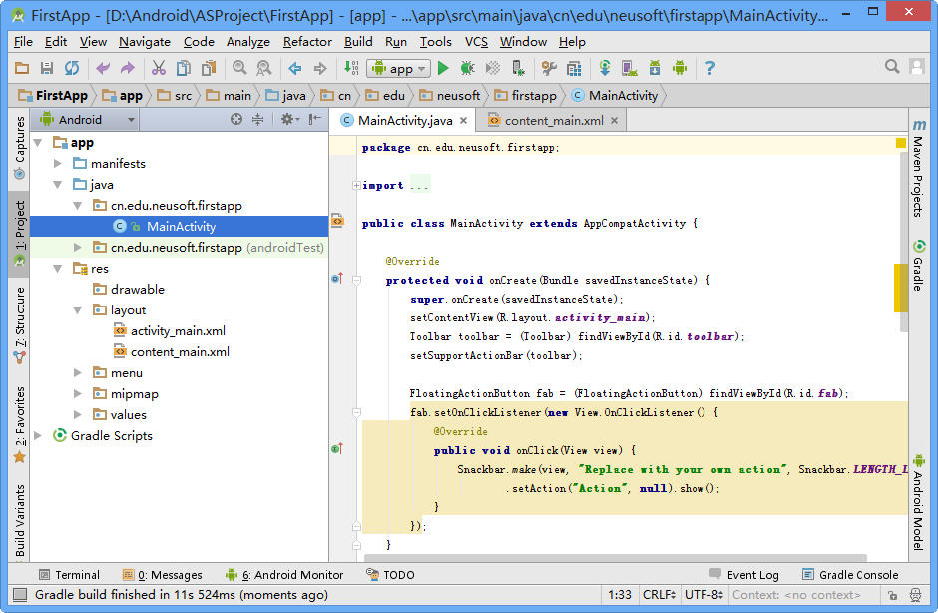
创建项目
选择“Start a new Android Studio project”，打开创建项目向导，在弹出的窗口中选择项目路径，输入项目名称“FirstAPP”
在添加activity窗口，选择Blank Activity
在Activity设置窗口设置Activity名称、布局名称和标题，取消“use a fragment”复选框

Slide 18
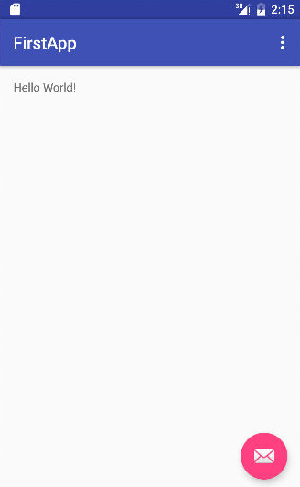
运行项目
启动AVD后，单击Android Studio的运行按钮，弹出设备选择器。这里选择上面创建的AVD，如希望每次都使用相同设备运行该项目，勾选“Use same device for future launches”。

Slide 19
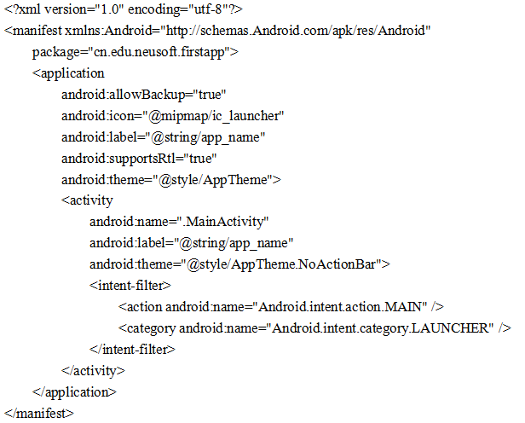
项目分析
AndroidManifest.xml配置文件的根元素，必须包
含一个元素并且指定xlmns:Android和package属性。
Android应用中的每一个Activity都必须在
AndroidManifest.xml配置文件中声明，否则系统
将不识别也不执行该Activity。
标签中常用的属性有：Activity对应类名android:name，对应主题
android:theme等，其他的属性用法可以参考
Android SDK文档学习。另外，标签还可以包含用
于消息过滤的元素，当然还有可用于存储预定义数
据的元素。

Slide 20
内容安排
Android应用开发概述
开发环境
第一个Android程序
项目延伸

Slide 21
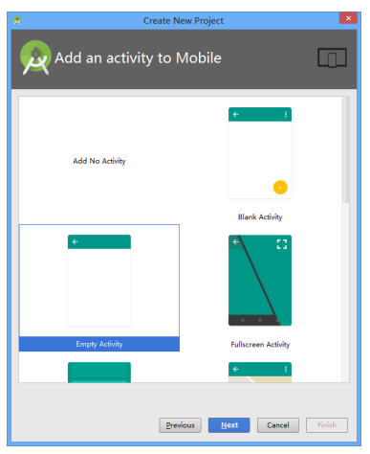
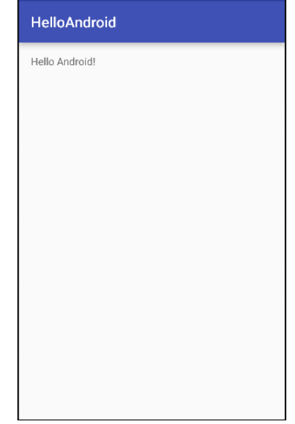
项目延伸
【例1-1】创建HelloAndroid项目，使用Empty Activity

Slide 22
项目延伸
对比FirstApp，HelloAndroid项目没有了Toolbar和Floating Bar，MainActivity.java和activity_main.xml都比较简单，在后续项目中可以按需添加相关功能。
在第4章和第5章主要介绍布局和控件，Activity采用Blank Activity，其他章节Activity采用Empty Activity。大家可以按照自己的习惯选择适合的Activity。
谢谢大家！

